Slide 1

Aliza strzelaniń w Nowym Jorku z wykorzystaniem zaimplementowanego algorytmu DBSCAN Prezentacja wyników
Jan Kwiatkowski
Nr. Indeksu 299374

Slide 2
Spis treści
Cel oraz założenia
Użyte technologie
Przegląd stworzonych plików
Zbiory danych – analiza
Implementacja algorytmu DBSCAN
Uzyskane wyniki - analiza

Slide 3
Cel i zrealizowane założenia
Analiza i przygotowanie zbiorów danych.
Wykorzystanie algorytmu grupującego "DBSCAN" do eksploracji miejsc strzelaniń w Nowym Jorku w latach 2006 – 2022. Porównanie wyników z wynikami uzyskanymi przy użyciu modelu z biblioteki scikit-learn.
Testowanie zaimplementowanego algorytmu DBSCAN.
Nałożenie wygenerowanych klastrów na okręgi policyjne.

Slide 4
Użyte technologie
Jezyk: Python
Środowisko: PyCharm, Jupyter Notebook (analiza)
Biblioteki: GeoPandas , Scikit-learn, Contextily, Matplotlib, Numpy

Slide 5
Pliki projektu
Dokumentacja: “Dokumentacja_końcowa_SPDB_Jan_Kwiatkowski.pdf”
Implementacja algorytmu DBSCAN: “dbscan.py”.
Notebook z przygotowania zbioru danych NYPD Shooting Incident Data (Historic) oraz jego analiza znajduje się w pliku o nazwie “1-shooting_data_analysis.ipynb”.
Notebook z przygotowania zbioru danych NYC police precincts oraz jego analiza znajduje się w pliku o nazwie “2-police_prec_data_analysis.ipynb”.
Notebook z uruchamianiem i testowanie algorytmu dbscan znajduje się w pliku o nazwie “3-dbscan_tests.ipynb”.

Slide 6
Projekt - 4
Analiza zbiorów danych

Slide 7
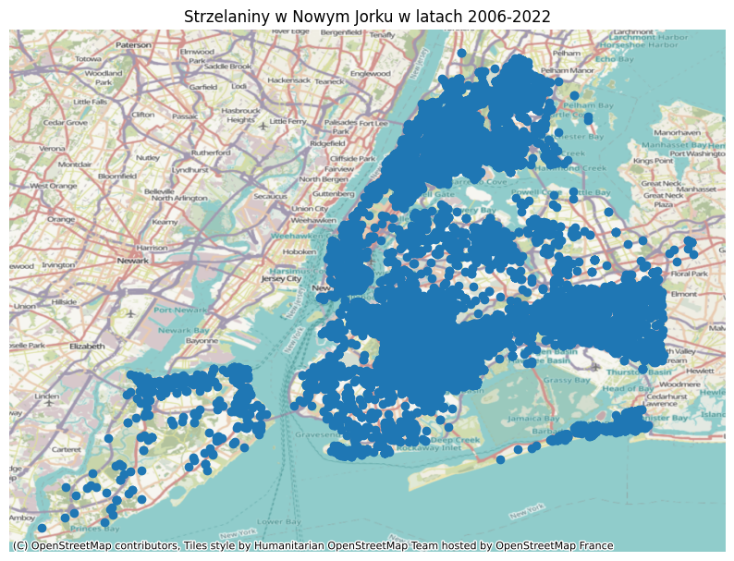
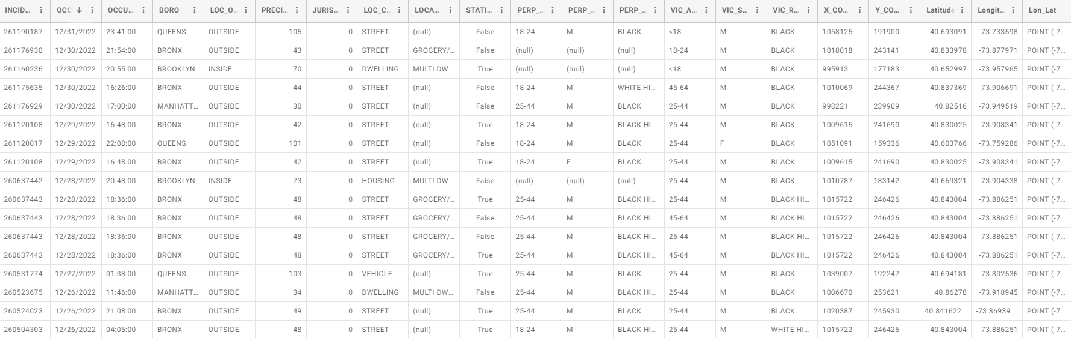
NYPD Shooting Incident Data (Historic):
Lista wszystkich strzelanin, które miały miejsce w Nowym Jorku od 2006 roku do końca 2022. Zawiera 27312 wierszy (pojedyńczych zdarzeń) oraz 22 kolumny.
Zbiór: NYPD Shooting Incident Data (Historic) | NYC Open Data (cityofnewyork.us)
Opis: https://data.cityofnewyork.us/Public-Safety/NYPD-Shooting-Incident-Data-Historic-/833y-fsy8
Wizualizacja: https://data.cityofnewyork.us/d/833y-fsy8/visualization
Format: shapefile.

Slide 8
NYPD Shooting Incident Data (Historic)
Wykryto i usunięto wiersze z brakującymi danymi dotyczącymi lokalizacji strzelanin. Odpowiednio uzupełniono brakujące wartości w pozostałych kolumnach oraz usunięto niepotrzebne kolumny ('jurisdicti','x_coord_cd’, 'y_coord_cd’).
Sprawdzono czy nie występują w danych duplikaty.
Przygotowane dane zapisano do nowego pliku csv: "NYPD_Shooting_Incident_Data_PREPARE.csv".

Slide 9
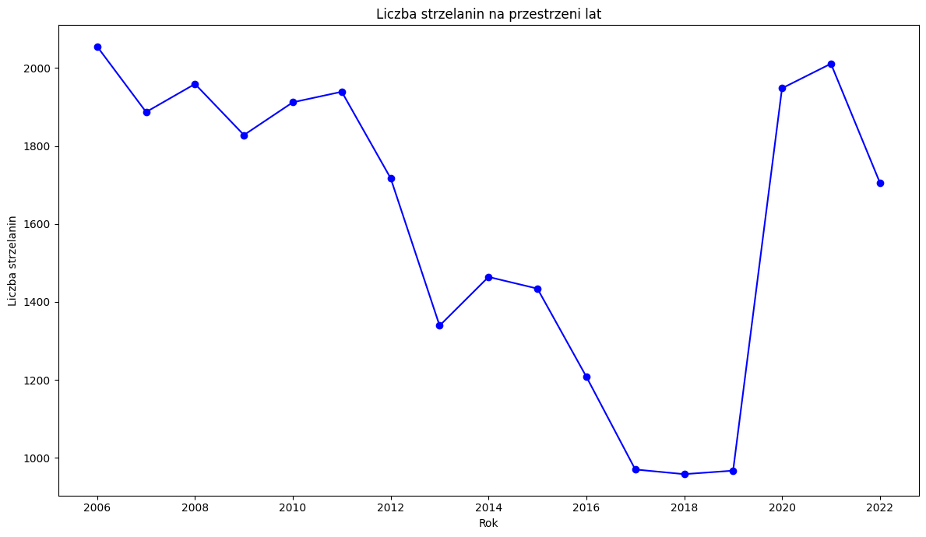
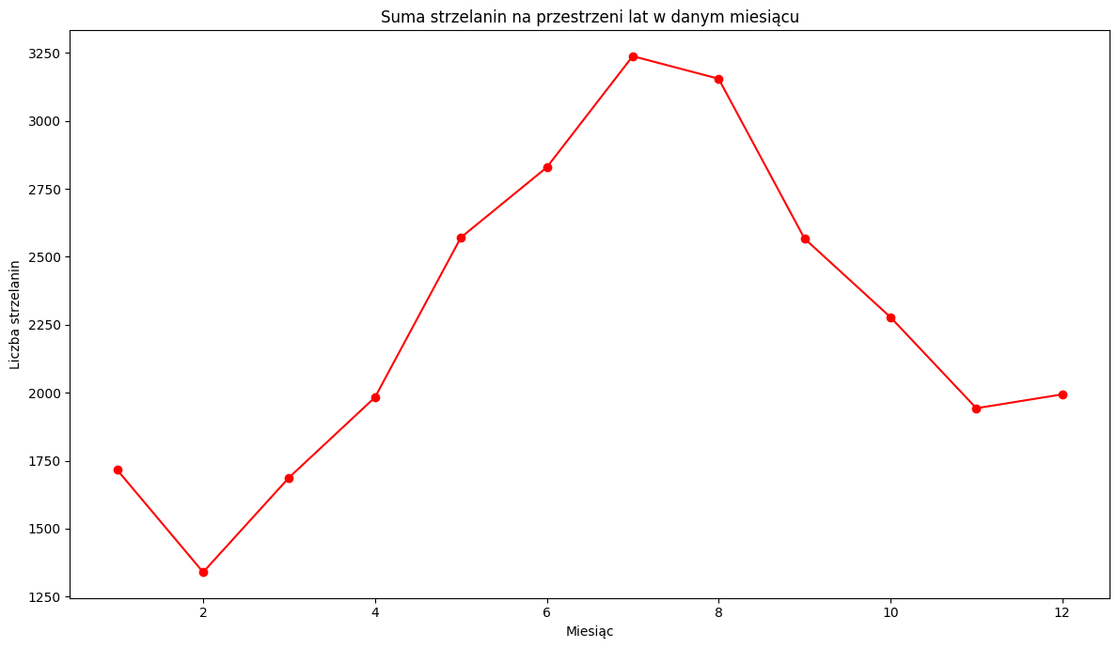
NYPD Shooting Incident Data (Historic) - analiza
Średnia roczna liczba strzelanin: 1606.
W trakcie pandemii covid19 nastąpił gwałtowny wzrost liczby strzelanin.
Najwięcej strzelanin jest w okresie letnim.

Slide 10
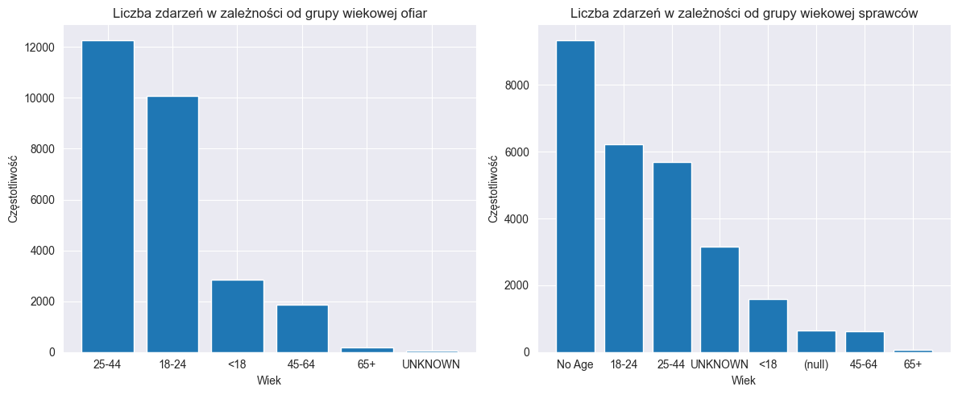
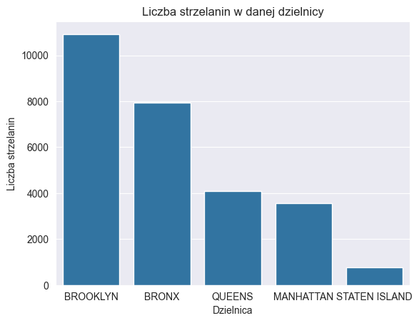
NYPD Shooting Incident Data (Historic) - analiza
Najczęściej ofiarami są osoby młode w wieku produkcyjnym.
Najczęściej ofiarami są mężczyźni (24674) w porównaniu do kobiet (2613).
Najczęściej strzelaniny występowały na Brooklynie.

Slide 11
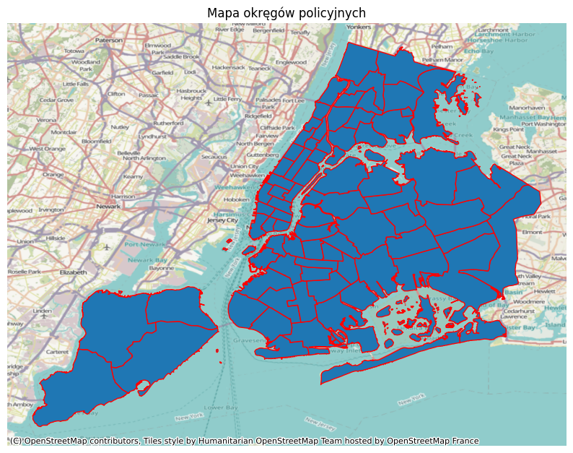
NYC police precincts
Zbiór zawiera informacje na temat okręgów policyjnych. Składa się z 77 okręgów opisanych przy pomocy 4 atrybutów.
Zbiór nie wymaga obszernego przygotowania.
Zbiór: https://data.cityofnewyork.us/api/geospatial/78dh-3ptz?method=export&format=Shapefile
Opis: New York City Police Precints Metadata - Release 23D (nyc.gov)
Format: shapefile.

Slide 12
Projekt - 5
Algorytm DBSCAN

Slide 13
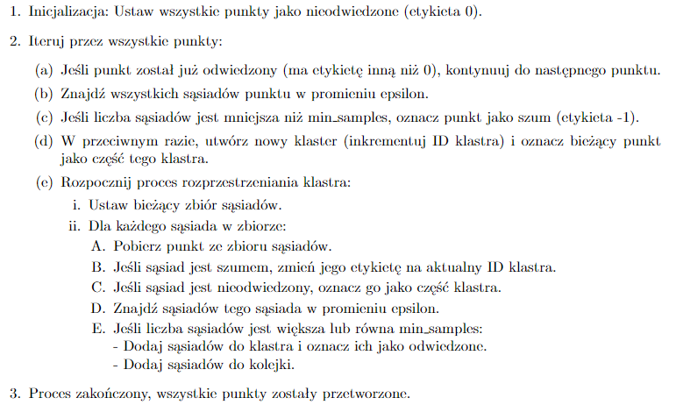
Algorytm DBSCAN
Kluczowe
Pseudokod
Używam odpowiednich etykiet do oznaczania punktów jako nieodwiedzone(0), szum(-1), oraz przynależności do klastra(1,2,3,...).
Do wyznaczania dystansu między punktami wykorzystuje odległość euklidesową.
Używam set dla sąsiadów, aby uniknąć duplikatów, aby przyspieszyć proces, gdy dużo punktów jest blisko siebie.

Slide 14
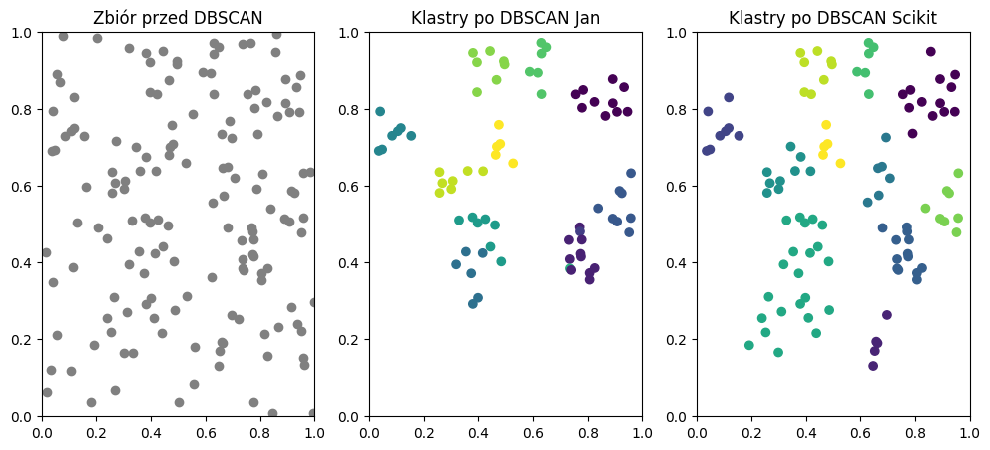
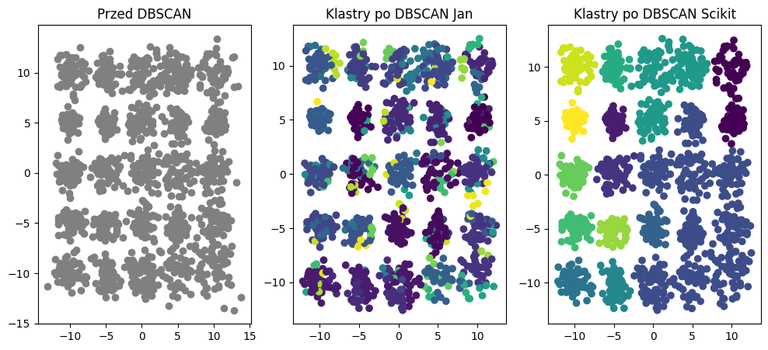
Algorytm DBSCAN – bezpośrednie porównanie wyników

Slide 15
Projekt - 6
Eksperymenty i uzyskane wyniki

Slide 16
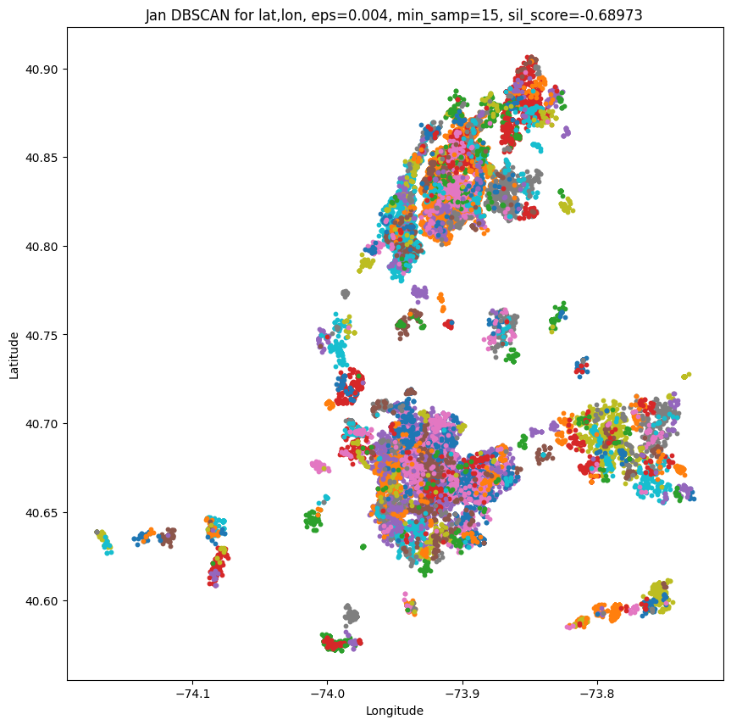
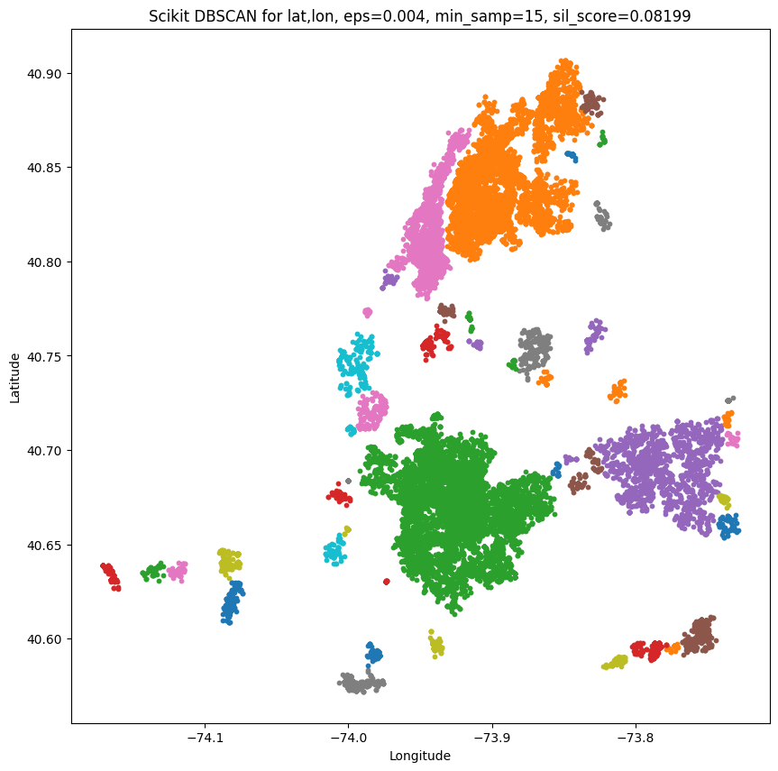
Generowanie klastrów dla całego zbioru danych strzelanin - porównanie
DBSCAN z biblioteki scikit-learn generuje bardzo przejrzyste klastry.
Moja implementacja DBSCAN dla identycznych wartości parametrów generuje klastry których element nachodzą na siebie.
Jan DBSCAN
Scikit DBSCAN

Slide 17
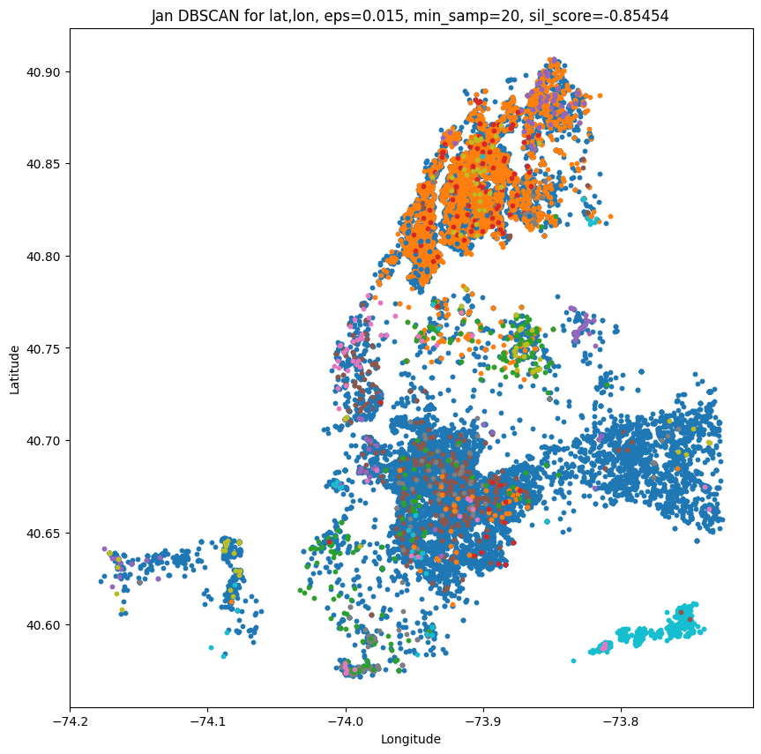
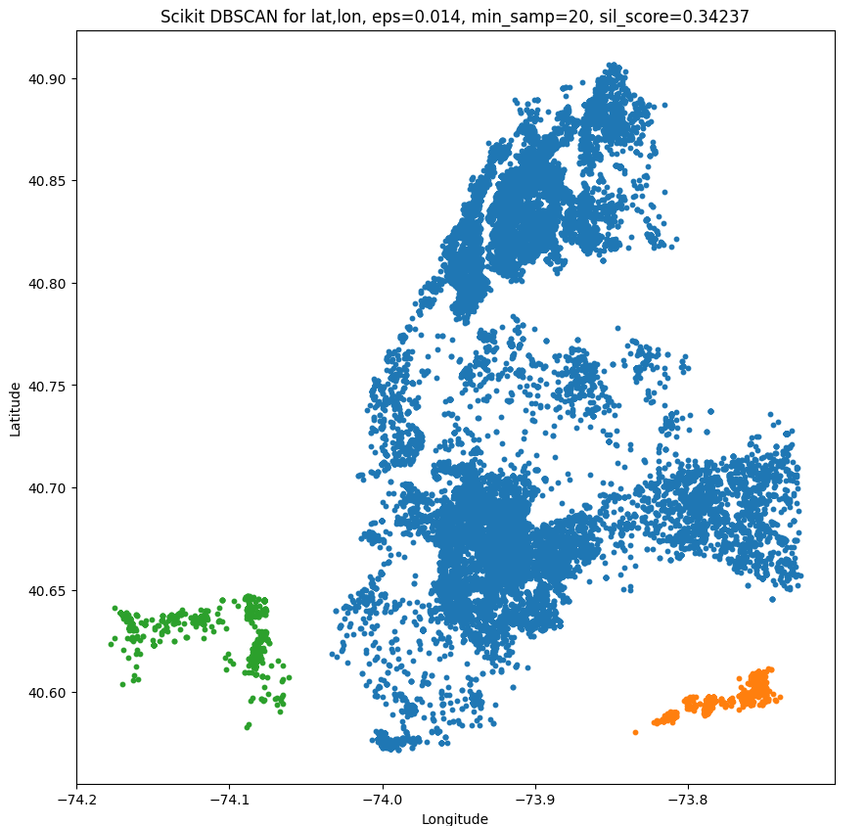
Generowanie klastrów dla całego zbioru danych strzelanin - porównanie
Zwiększając wartość parametru epsilon coraz więcej elementów będzie wchodziło w skład danej grupy (klastry będą coraz większe).
Jan DBSCAN
Scikit DBSCAN

Slide 18
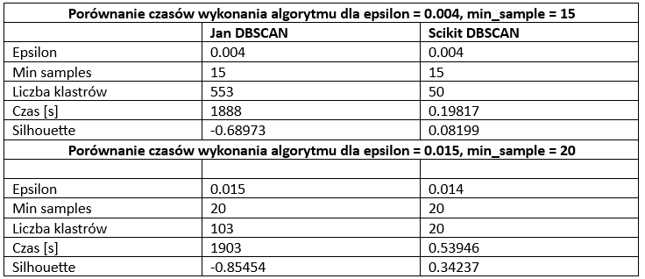
Generowanie klastrów dla całego zbioru danych strzelanin - porównanie
Porównanie wyników uzyskanych przez oba modele dbscan.
Zaimplementowany algorytm DBSCAN działa dużo dłużej. Prawie 10000-krotnie dłużej dla niektórych eksperymentów.

Slide 19
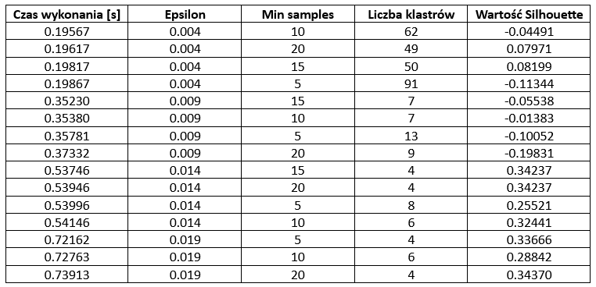
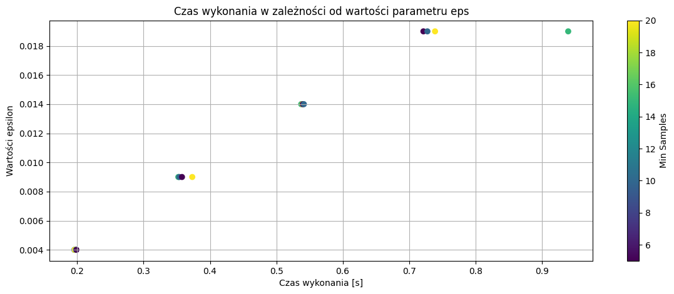
Czas generowania się klastrów dla całego zbioru danych w zależności od wartości parametrów min sample oraz epsilon dla scikit.DBSCAN
Tabela i wykres dla algorytmu DBSCAN z biblioteki scikit-learn.
Wraz ze zwiększaniem wartości epsilon działanie algorytmu wydłuża się.

Slide 20
Wygenerowanie grup dla danych okresów czasu
Wygenerowano grupy, ze zbioru NYPD Shooting Incident Data, dla wartości parametrów min samples = 15 i epsilon = 0.005 oraz dla różnych okresów czasu.
Kolorem niebieskim zaznaczono okręg policyjny z największą liczbą strzelanin dla danego okresu.
Porównano także czas działania w zależności od liczności każdej z grup

Slide 21
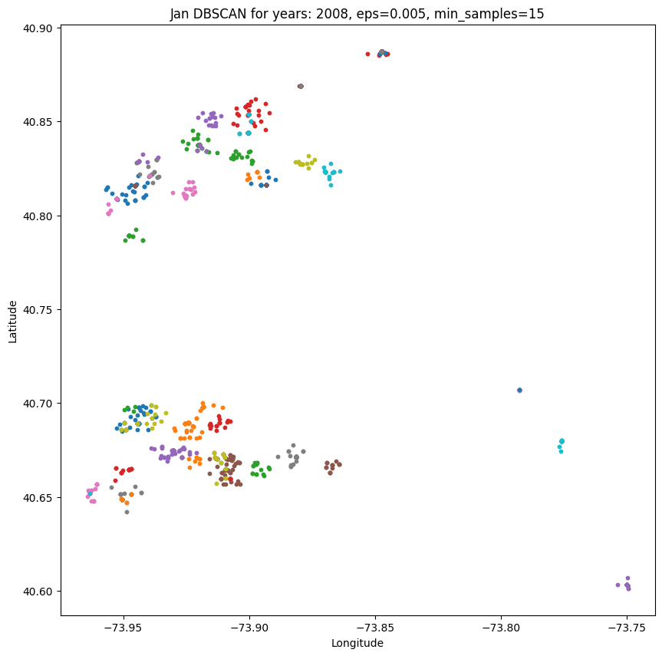
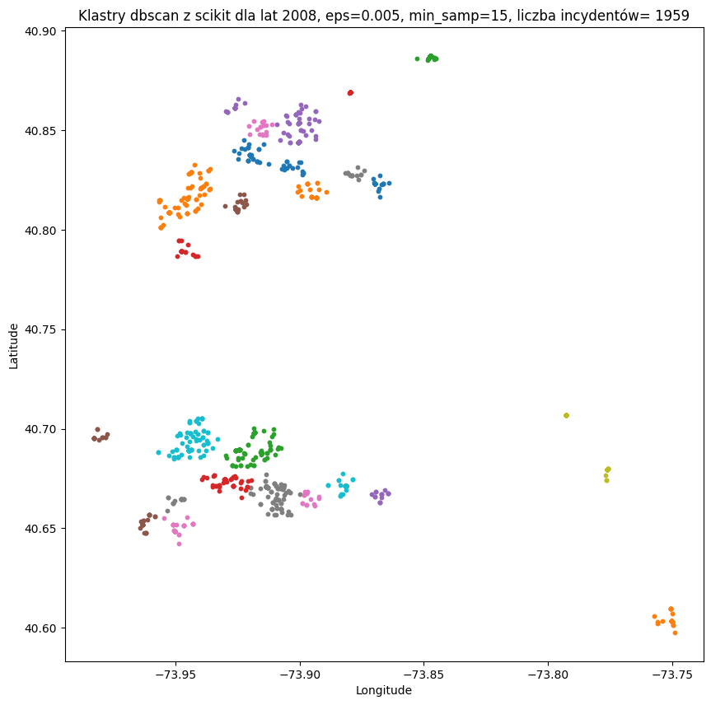
Rok 2008 – wygenerowane grupy przez oba algorytmy
Porównanie wyników uzyskanych przez oba modele dbscan.
Wykryte podobne grupy.
Jan DBSCAN
Scikit DBSCAN

Slide 22
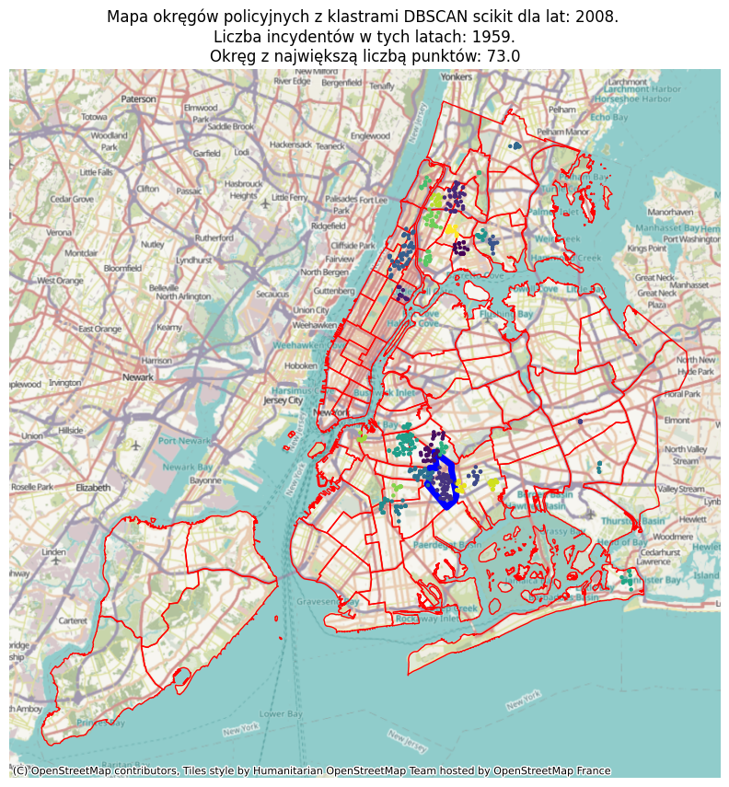
Rok 2008 – wygenerowane grupy, wyniki nałożone na okręgi policyjne
Wyniki uzyskane dla algorytmu DBSCAN pochodzącego z biblioteki scikit-learn.

Slide 23
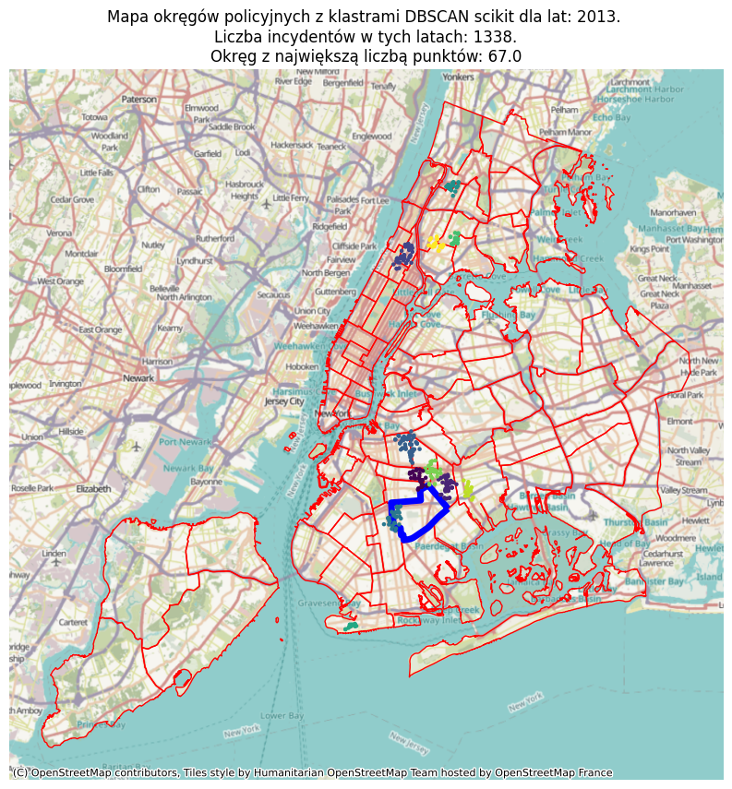
Rok 2013 – wygenerowane grupy, wyniki nałożone na okręgi policyjne
Wyniki uzyskane dla algorytmu DBSCAN pochodzącego z biblioteki scikit-learn.

Slide 24
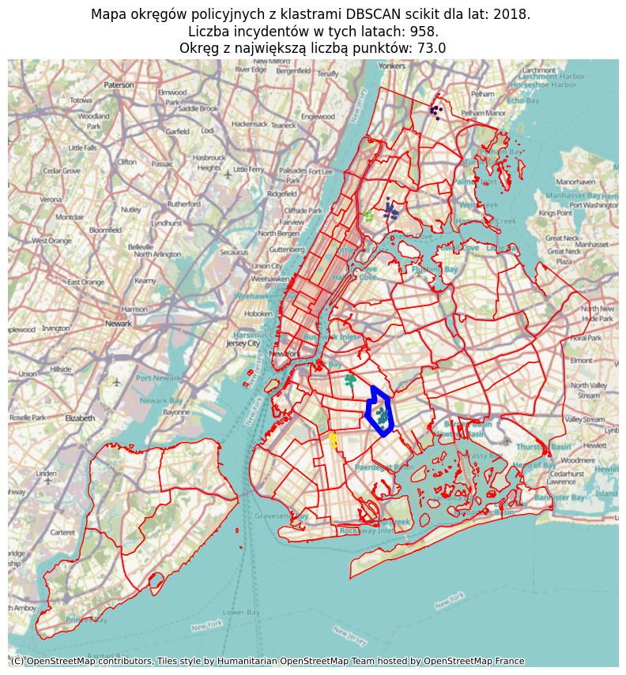
Rok 2018 – wygenerowane grupy, wyniki nałożone na okręgi policyjne
Wyniki uzyskane dla algorytmu DBSCAN pochodzącego z biblioteki scikit-learn.

Slide 25
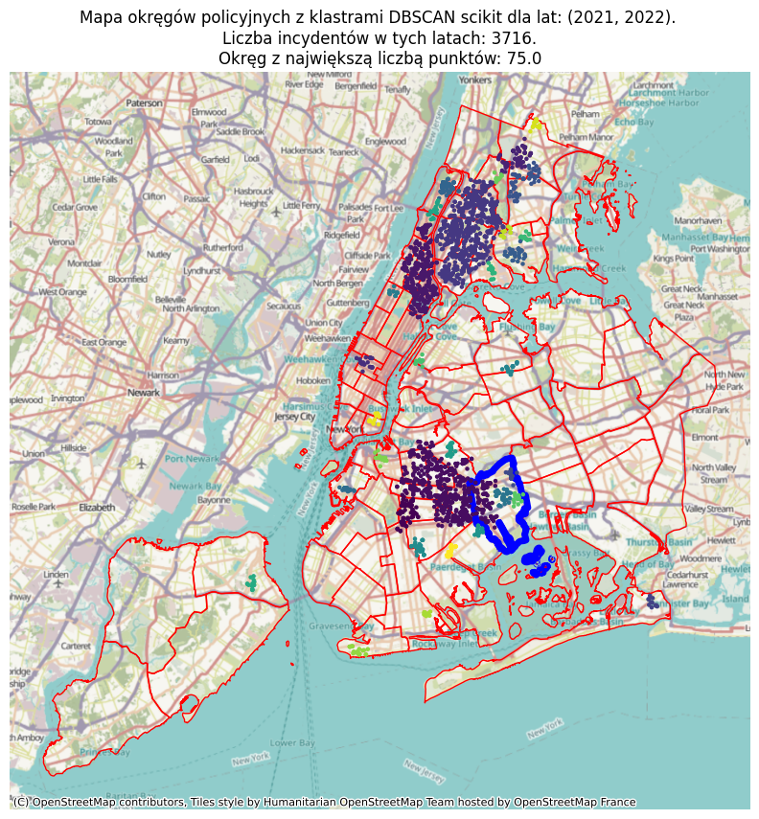
Lata 2021-2022– wygenerowane grupy, wyniki nałożone na okręgi policyjne
Wyniki uzyskane dla algorytmu DBSCAN pochodzącego z biblioteki scikit-learn.

Slide 26
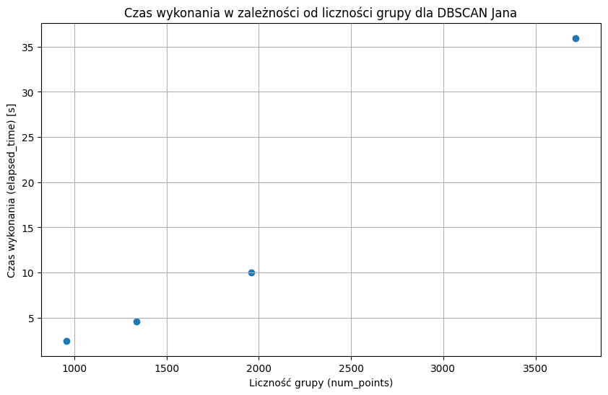
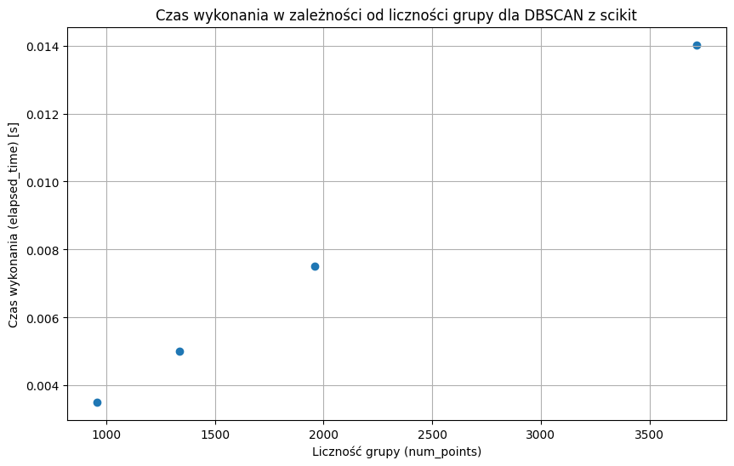
Porównanie czasu działania algorytmów od wielkości zbioru
Liniowa zależność dla obu algorytmów.

Slide 27
Wnioski
Najniebiezpieczniejszym region jest Brooklyn.
Nie udało się zidentyfikować, żadnych konkretnych/interesujących grup.
Uzyskane wyniki pokazują, że między moją implementacją algorytmu DBSCAN a implementacją z biblioteki scikit-learn istnieją znaczące różnice mogące wynikać na przykład z różnych funkcji liczenia odległości.
Szczególnie jest to widoczne w czasie działania algorytmu oraz przy generowanie klastrów dla gęstych punktów.

